Slide 1

Rede de confiança para os
negócios de Olímpia
Uma camada que permite pequenos negócios provarem quem são e
verificarem uns aos outros — sem planilha e sem grupo de WhatsApp.
Desafio 2 · Olímpia Conecta
Grupo 4 · Geise · Bruno · Alan · Naisa · Renan · Alan · Eduardo

Slide 2
O PROBLEMA, MEDIDO
Olímpia fatura 26% do seu ano
de serviços em dois meses
1,51
1,46
1,15
1,04
média do ano
0,92
0,87
0,91
0,93
0,81
0,80
0,77
0,78
Jan
Fev
Mar
Abr
Mai
Jun
Jul
Ago
Set
Out
Nov
Dez
Índice sazonal do ISS, 2023–2025, série que nós construímos a partir da API do Tesouro Nacional.
Janeiro vale 1,96× maio. Oito dos doze meses ficam abaixo da média do próprio ano.
SOU+OLÍMPIA · GRUPO 4 · IDEATHON OLIMPIALAB 2026
2

Slide 3
CINCO PORQUÊS
O problema não é falta de cliente
1
O faturamento de serviços cai pela metade na baixa
índice 1,51 em janeiro contra 0,77 em maio
2
A demanda é turística e só vem nas férias escolares
feriado não resolve: Carnaval tem 80,6% de ocupação e cai num mês de 0,81
3
O morador sozinho não cobre o buraco
seria preciso R$ 3.278 a 8.195 a mais por domicílio por mês
4
A saída é ação coletiva entre negócios
campanha que manda o cliente de uma loja para outra
5
Mas parceria hoje roda em planilha e WhatsApp
ninguém consegue verificar o que o outro afirma
Causa raiz: falta uma camada de confiança entre os negócios locais. É exatamente o Desafio 2.
SOU+OLÍMPIA · GRUPO 4 · IDEATHON OLIMPIALAB 2026
3

Slide 4
A SOLUÇÃO
Sou+Olímpia
Uma camada de interoperabilidade entre os negócios da cidade. Cada negócio recebe uma credencial verificável; cada morador, a sua. Qualquer negócio emite um registro assinado — e qualquer outro verifica, sozinho, sem consultar ninguém.
Identidade
Verificação
Circulação
A prefeitura assina a credencial que diz que o negócio existe, é de Olímpia e está na rede.
Uma loja valida o registro de outra usando só a chave pública da rede. Offline.
O primeiro caso de uso: cartela de carimbos que premia visitar lojas diferentes.
SOU+OLÍMPIA · GRUPO 4 · IDEATHON OLIMPIALAB 2026
4

Slide 5
COMO FUNCIONA
A confiança viaja junto com o dado
RESTAURANTE A
MORADOR
RESTAURANTE B
REDE
Emite um carimbo
assinado com a
própria chave
→
Guarda o carimbo
na carteira do
seu aparelho
→
Verifica o carimbo
do A sozinho, sem
consultar o A
→
Fecha a cartela,
emite o vale e
impede resgate duplo
O ponto está no terceiro quadro: o restaurante B confia num registro emitido pelo A sem precisar confiar no A,
e sem que exista uma planilha central que alguém precise manter. É isso que substitui o grupo de WhatsApp.
SOU+OLÍMPIA · GRUPO 4 · IDEATHON OLIMPIALAB 2026
5

Slide 6
POR QUE NÃO É MAIS UM CASHBACK
A recompensa cresce com o número
de restaurantes, não com o valor gasto
Desconto linear é soma zero
Progressão por lojas é circulação
Se todos os restaurantes dão 10%, ninguém ganha participação. Redistribui o mesmo cliente entre concorrentes e a cidade inteira vende mais barato no mês em que já tem menos caixa.
Aumenta o número de estabelecimentos por cliente em vez de redistribuir o mesmo cliente. E é a única coisa que uma placa de 10% na porta não consegue fazer.
O vale é em reais, não em percentual: R$ 30 é legível para quem tem mediana de admissão de R$ 2.100.
SOU+OLÍMPIA · GRUPO 4 · IDEATHON OLIMPIALAB 2026
6

Slide 7
SEGURANÇA DE DADOS
A rede funciona sabendo
o mínimo sobre as pessoas
Nome do morador
não guardamos
CPF
não guardamos
Valor exato da compra
não guardamos — só a faixa
O que foi comprado
não guardamos
Loja, data e faixa de valor
guardamos — é o que define o carimbo
Identificador aleatório da carteira
guardamos — descartável, o morador gera outro
Assinatura ECDSA P-256 gerada no próprio navegador · verificação offline · credencial revogável a qualquer momento
· vale com número de série que só pode ser resgatado uma vez.
SOU+OLÍMPIA · GRUPO 4 · IDEATHON OLIMPIALAB 2026
7

Slide 8
ACESSIBILIDADE
Feito para ser usado no balcão,
por qualquer pessoa
✓
Navegação completa por teclado, com foco sempre visível
✓
Cada verificação é anunciada por leitor de tela
✓
Contraste WCAG AA — amarelo e laranja da marca nunca viram texto
✓
Alvos de toque de 46 pixels, para usar com uma mão só
✓
Nenhum estado é comunicado apenas por cor
✓
Animação desligada para quem pediu redução de movimento
SOU+OLÍMPIA · GRUPO 4 · IDEATHON OLIMPIALAB 2026
8

Slide 9
ENTREGA OBRIGATÓRIA
O que vocês vão ver rodando
Protótipo funcional, sem servidor e sem internet. Toda a criptografia acontece no navegador.
1
A prefeitura credencia os quatro restaurantes
2
A Cantina da Praça carimba a cartela do cliente
3
Outro restaurante verifica o carimbo dela sozinho
4
Três restaurantes distintos fecham a cartela e liberam o vale
5
O vale é resgatado — e a segunda tentativa é recusada
6
Um carimbo adulterado é rejeitado na hora
Os dois últimos passos são os que provam a tese: a rede recusa o que não deveria aceitar.
SOU+OLÍMPIA · GRUPO 4 · IDEATHON OLIMPIALAB 2026
9

Slide 10
GOVERNANÇA
A prefeitura coordena — e não paga
O que a prefeitura faz
O que ela não faz
Assina credenciais, chancela o programa e recebe os indicadores de circulação. Nada mais que isso.
Não custeia desconto. Se custeasse, viraria subsídio a consumo — exigindo lei, dotação, licitação e prestação de contas ao TCE.
Encaixe legal: Olímpia já tem o Observatório do Turismo (Lei 5.060/2025) e o SMITS (Lei 5.343/2026), cuja finalidade é produzir e integrar informação estratégica.
O programa entra como módulo de varejo — estender uma lei que existe, em vez de aprovar uma nova. A confirmar com a procuradoria.
SOU+OLÍMPIA · GRUPO 4 · IDEATHON OLIMPIALAB 2026
10

Slide 11
O QUE AINDA NÃO SABEMOS
Os limites, ditos por nós
antes de alguém perguntar
Não temos evidência de que o varejo caia na baixa
A sazonalidade medida é de serviços. Fomos verificar o varejo e o emprego formal é plano o ano todo.
O programa não fecha o vale, e nenhuma tática fecha
Olímpia tem uma loja para cada 49 habitantes, capacidade dimensionada para o turista. Dá para reduzir a amplitude.
A premissa mais arriscada ainda não foi testada
Se existe demanda adiável do morador que responda a desconto. Testável com 3 a 5 lojas e um grupo de controle.
Dizer isso pontua mais do que fingir certeza — e é o que separa diagnóstico de chute.
SOU+OLÍMPIA · GRUPO 4 · IDEATHON OLIMPIALAB 2026
11

Slide 12
QUANTO ISSO RENDE
O desenho do vale decide
se o comerciante ganha
Incrementalidade mínima para a loja não perder dinheiro — quanto das visitas precisa ser movimento que não existiria sem o programa.
DESENHO DA CARTELA
TICKET R$ 40
TICKET R$ 60
TICKET R$ 90
3 carimbos · vale R$ 30
60%
45%
30%
3 carimbos · vale R$ 15
33%
22%
15%
5 carimbos · vale R$ 30
41%
30%
20%
5 carimbos · vale R$ 20
30%
20%
13%
5 carimbos · vale R$ 15
22%
15%
10%
Programa de fidelidade costuma entregar de 10% a 30% de incrementalidade. O desenho de 3 carimbos com vale de R$ 30
precisaria de 45% — não fecha. Cartela de 5 com vale de R$ 20 precisa de 20%, que está dentro do plausível.
SOU+OLÍMPIA · GRUPO 4 · IDEATHON OLIMPIALAB 2026
12

Slide 13
SIMULAÇÃO
20 mil cenários: 30 restaurantes,
cartela de 5 e vale de R$ 20
81%
R$ 4,82
20%
das simulações dão lucro
para o restaurante participante
de receita incremental para
cada real concedido em vale
de incrementalidade é
o ponto de virada
Faixas de resultado por mês — P10 é o cenário pessimista, P90 o otimista.
MÉTRICA
P10
MEDIANA
P90
Cartelas fechadas na cidade
256
484
838
Visitas geradas pelo programa
1.533
2.905
5.031
Receita incremental da rede
R$ 21.638
R$ 46.691
R$ 94.997
Valor concedido em vales
R$ 5.111
R$ 9.683
R$ 16.769
Lucro líquido da rede
R$ -1.361
R$ 3.509
R$ 13.382
Lucro líquido por restaurante
R$ -45
R$ 117
R$ 446
SOU+OLÍMPIA · GRUPO 4 · IDEATHON OLIMPIALAB 2026
13

Slide 14
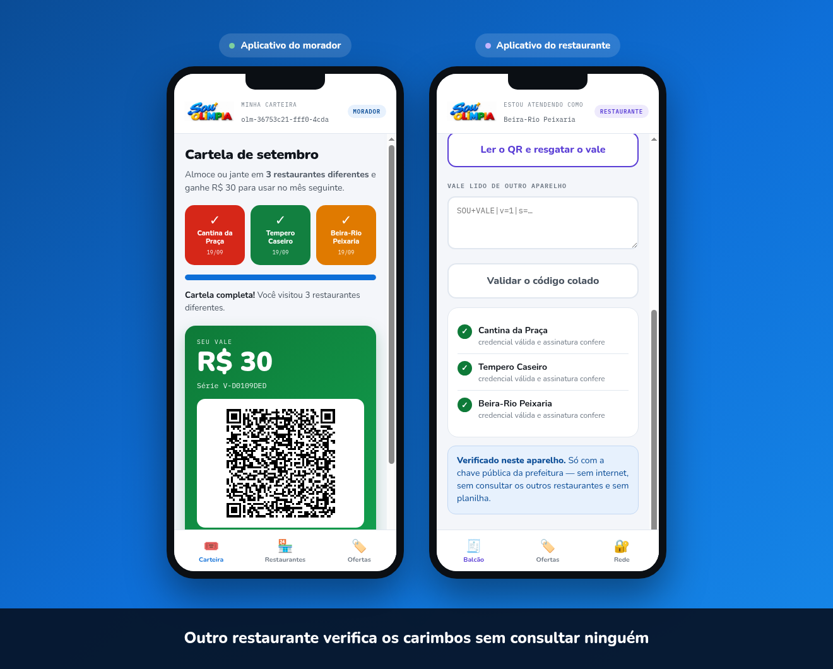
O PROTÓTIPO
Um restaurante verificando o
carimbo do outro, sozinho
Sem servidor, sem internet e sem planilha: a validação usa só a chave pública da prefeitura, no próprio aparelho.
SOU+OLÍMPIA · GRUPO 4 · IDEATHON OLIMPIALAB 2026
14

Slide 15
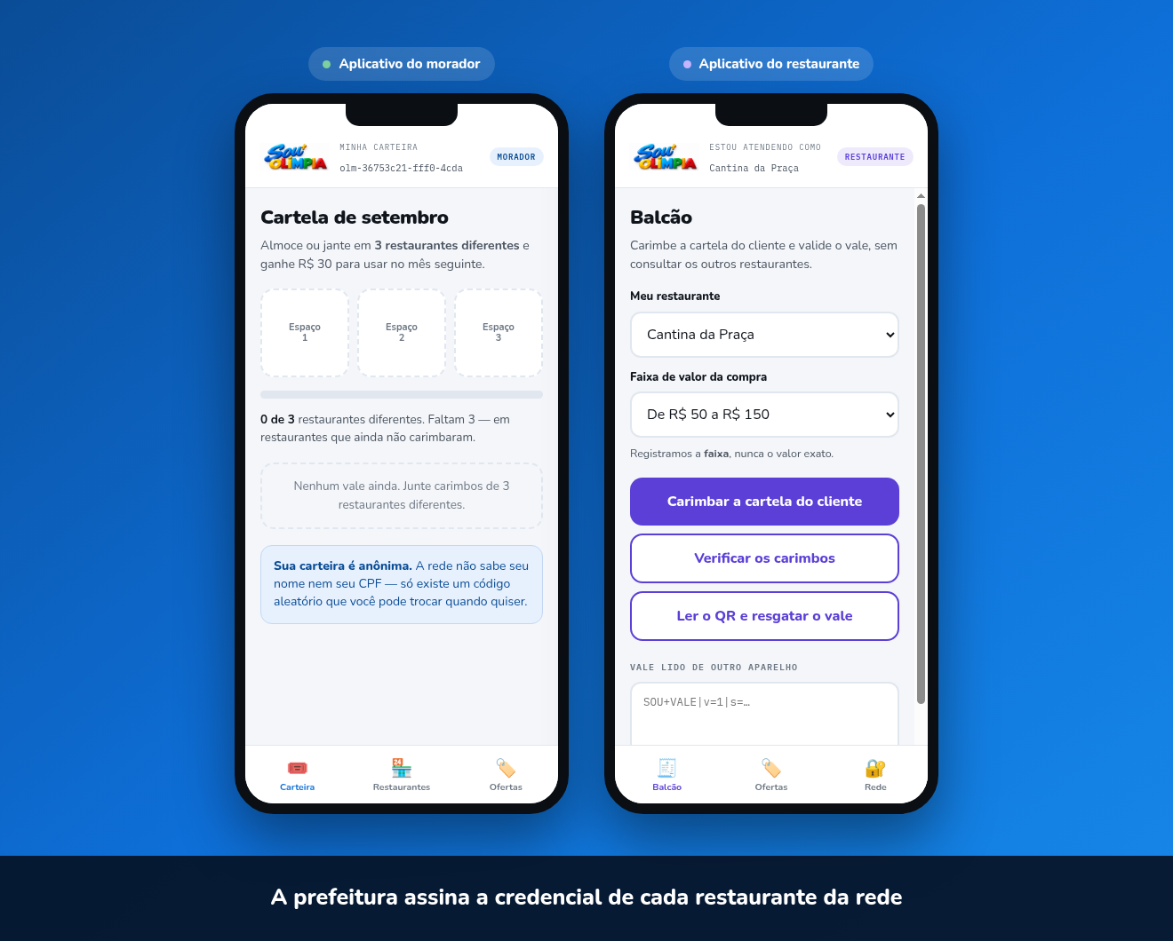
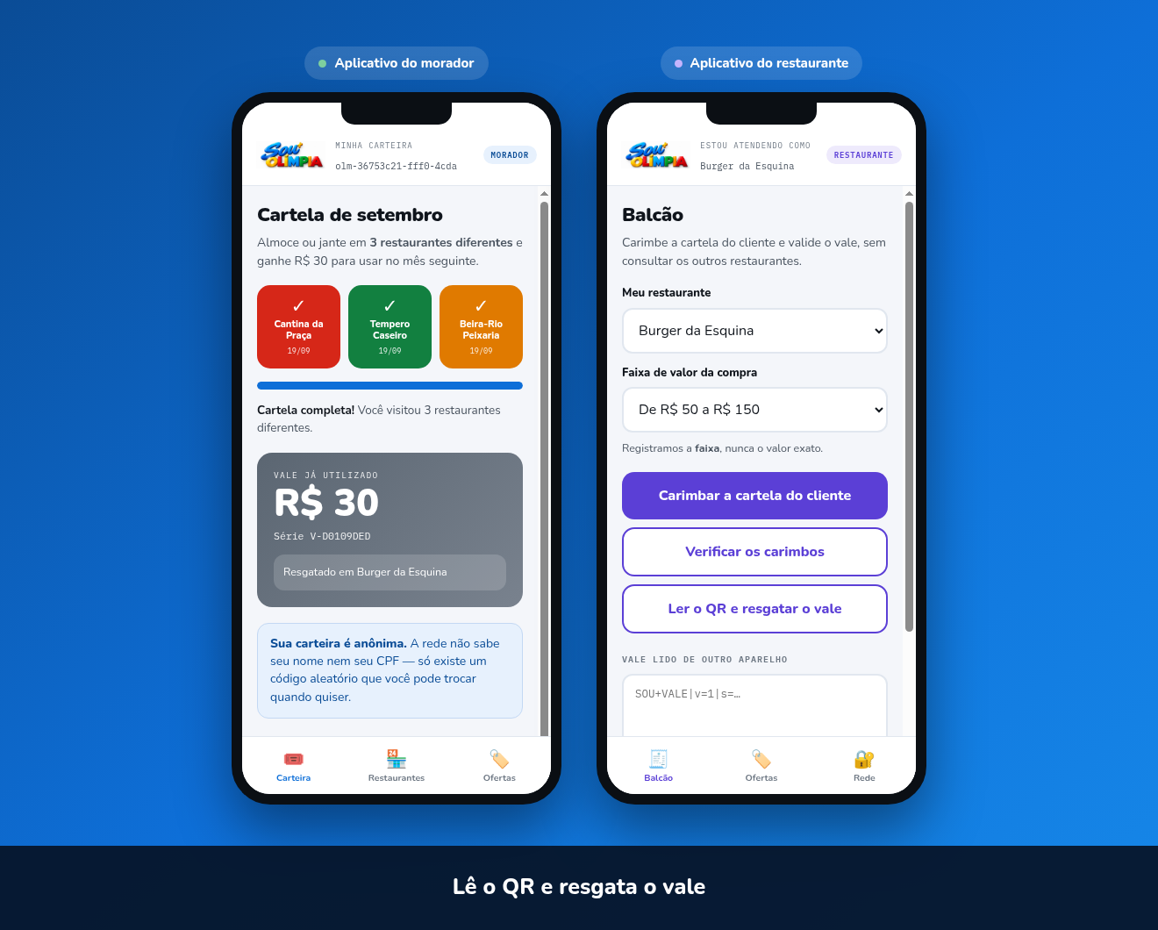
PLANO B
Capturas da demonstração
Credenciamento dos restaurantes pela prefeitura
Carteira do morador com o vale e o QR assinado
SOU+OLÍMPIA · GRUPO 4 · IDEATHON OLIMPIALAB 2026
15

Slide 16
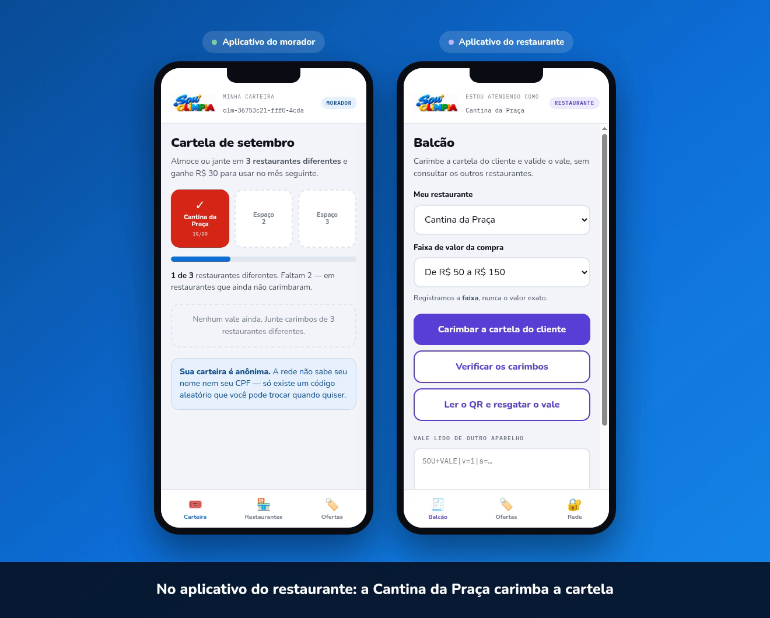
DEMONSTRAÇÃO
Um minuto de aplicativo rodando
Arquivo em mvp/Sou+Olimpia-demo.mp4 — 60 segundos, sem áudio, para narrar por cima.
SOU+OLÍMPIA · GRUPO 4 · IDEATHON OLIMPIALAB 2026
16

Slide 17
“Olímpia fatura 26% do seu ano de serviços em dois meses.
Medimos isso com o ISS mensal do Tesouro Nacional — e descobrimos
que o problema não é falta de cliente. É falta de uma camada que
permita os negócios da cidade agirem juntos.”
Sou+Olímpia · a rede de confiança que a cidade ainda não tem — e o programa de circulação que roda em cima dela.
Grupo 4 · Geise · Bruno · Alan · Naisa · Renan · Alan · Eduardo

